Slide 1
Izračunavanje
Programiranje u programskom jeziku Python

Slide 2
Osnovne aritmetičke operacije i primjena
Računar – uređaj koji računa
Računanje se naziva i aritmetika - od grčke riječi aritmos koja znači broj, brojanje, računanje
Odlike:
Brzo i efikasno izvođenje računskih operacija
Olakšava i ubrzava svakodnevni rad
Mane:
Radi samo ono što mu naredite (ako ispunite pravila naređivanja)

Slide 3
Sabiranje, oduzimanje, množenje
 | Sabiranje | Oduzimanje | Množenje
Matematika | 4 + 3 | 9 – 2 | 3 · 6
Python | 4 + 3 | 9 – 2 | 3 * 6
Također je ispravno napisati:
4+3
9-2
3*6

Slide 4
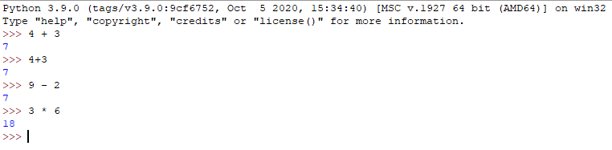
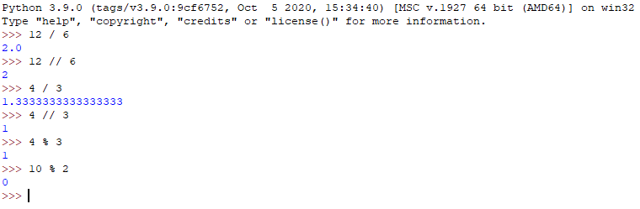
Sabiranje, oduzimanje, množenje

Slide 5

Naredba print
Naredba print ispisuje tekst na ekran
Sintaksa: print(tekst)
Zadatak: Ispisati na ekran rezultat dijeljenja dva decimalna broja

Slide 6
Python skripte
Python skripte služe za složenije proračune od korištenja IDLE
Moraju se sačuvati na računaru prije pokretanja
Potrebno je koristiti naredbu print() za prikaz krajnjeg rezultata
Skripte se mogu kreirati pomoću bilo kojeg editora
Pokreću se naredbom: python main.py ili python3 main.py
Napomena: „main“ je naziv skripte, imenuje se proizvoljno

Slide 7
Python skripte
Skripte se još nazivaju moduli
Pravila imenovanja:
Kratki nazivi
Cijeli naziv malim slovima
Znak _ (donja crta) se koristi umjesto razmaka

Slide 8
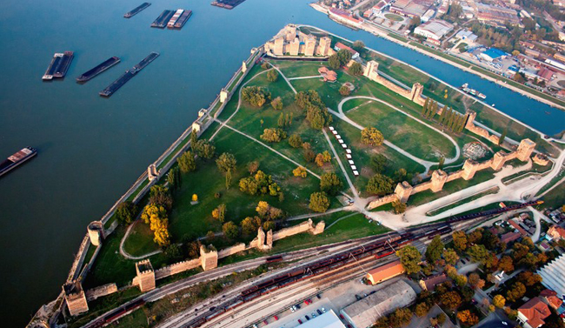
zadatak
Smederevska tvrđava ima oblik trougla stranica 550m, 502m i 400m. Koliki je obim tvrđave?
Riješiti koristeći:
Sistemskog kalkulatora
IDLE interpreter
Python skripte

Slide 9
Složeni izrazi, prioritet operatora i zagrade
Zadatak: Izračunaj proizvod zbira brojeva 874 i 437 i razlike brojeva 915 i 364
Zadatak: Koja je vrijednost izraza 5 + 5 * 5
Zadatak: Koja je vrijednost izraza (5 + 5) * 5
Zadatak: Koji je narednih programa izračunava i ispisuje proizvod razlike brojeva 184 i 72 i razlike brojeva 273 i 194
print((184 + 72) * (273 - 194))
print((184 - 72) * (273 - 194))
(184 - 72) * (273 - 194)
print(184 - 72 * 273 - 194)

Slide 10
Promjenljive - Varijable
Dopušteni nazivi varijabli:
godina = 1998
godina_rodjenja = 1998
_godina_rodjenja = 1998
godinaRodjenja = 1998
GODINARODJENJA = 1998
godinarodjenja2 = 1998
Zabranjeni nazivi varijabli (prouzrokuju grešku pri pokretanju programa):
2godinarodjenja = 1998
godina-rodjenja = 1998
godina rodjenja = 1998

Slide 11
Promjenljive - Varijable
Primjer
zbir = 874 + 437
razlika = 915 – 364
proizvod = zbir * razlika
print(proizvod)

Slide 12
Promjenljive - Varijable
Šta od navedenog može biti ispravno ime varijable? Tačno je više odgovora
a) xyZ
b) James_Bond_3
3stvari
hello-world
Tačni odgovori: a i b
xyZ nije isto što i xyz

Slide 13
Rješavanje zadataka u opštim brojevima
Zadatak: Siniša sklapa igračke od lego kockica. Želi da sklopi jedan auto za koji su mu potrebna 4 točka, 8 velikih kocki i 4 male i jedan bicikl za koji su mu potrebna 2 točka i 6 malih kockica. Ako je cijena točka 3KM, cijena male kocke 2KM, a cijena velike kocke 4KM, napiši program koji izračunava koliko je KM potrebno Siniši da bi kupio sve potrebne dijelove.
Rješenje: print(4*3 + 8*4 + 4*2 + 2*3 + 6*2)

Slide 14
Rješavanje zadataka u opštim brojevima
Drugo rješenje
cijena_tocka = 3
cijena_velike_kocke = 4
cijena_male_kocke = 2
cijena_automobil = 4*cijena_tocka + 8*cijena_velike_kocke + 4*cijena_male_kocke
cijena_bicikl = 2*cijena_tocka + 6*cijena_male_kocke
ukupna_cijena = cijena_automobil + cijena_bicikl
print(ukupna_cijena)

Slide 15


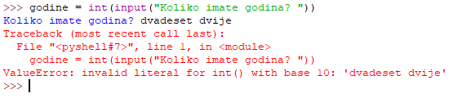

Učitavanje podataka pri pokretanju programa
Primjer učitavanja sa varijablom
Jednostavan primjer učitavanja
Primjer greške učitavanja broja
Primjer učitavanja cijelog broja

Slide 16
Učitavanje podataka pri pokretanju programa
Drugačije rješenje zadatka sa lego kockicama
cijena_tocka = int(input("Unesi cijenu točka:"))
cijena_velike_kocke = int(input("Unesi cijenu velike kocke:"))
cijena_male _kocke = int(input("Unesi cijenu male kocke:"))
cijena_automobil = 4*cijena_tocak + 8*cijena_velika + 4*cijena_mala
cijena_bicikl = 2*cijena_tocak + 6*cijena_mala
ukupna_cijena = cijena_automobil + cijena_bicikl
print(ukupna_cijena)

Slide 17
Stringovi
Primjeri stringova:
„Hello world“
„Programski jezik Python“
‘Programiranje’
’89_’
‘Nova_godina’
Primjer ispisa: print(„Marko Marković“)
Primjer unosa i ispisa:
ime = input(“Unesi svoje ime: ”)
print(“Pozdrav, ti se zoveš: ”, ime)
Izvršavanje koda korak po korak: http://pythontutor.com/

Slide 18
ZADACI
Velika Morava je dugačka 185km i nastaje od Južne Morave, koja je 90km duža, i Zapadne Morave, koja je 123km duža od nje. Kolika je ukupna dužina ove tri rijeke?
velika_morava = 85
juzna_morava = velika_morava + 90
zapadna_morava = velika_morava + 123
ukupno = vevelika_morava + juzna_morava + zapadna_morava
print(ukupno)

Slide 19
ZADACI
Stefan Nemanjić je postao kralj Srbije 1217. i vladao je 11 godina. Poslije njega je Radoslav vladao do 1234, pa Vladislav, koji je vladao 9 godina i predao presto bratu Urošu Prvom, koji je vladao do 1276. U kojim vremenskim periodima su vladali ovi srpski kraljevi?
Stefan_pocetak = 1217
Stefan_kraj = 1217 + 11
Radoslav_pocetak = Stefan_kraj
Radoslav_kraj = 1234
Vladislav_pocetak = 1234
Vladislav_kraj = 1234 + 9
Uros_pocetak = 1243
Uros_kraj = 1276
print(„Stefan:", Stefan_pocetak, "-", Stefan_kraj)
print(„Radoslav:", Radoslav_pocetak, "-", Radoslav_kraj)
print(„Vladislav:", Vladislav_pocetak, "-", Vladislav_kraj)
print(„Uros:", Uros_pocetak, "-", Uros_kraj)

Slide 20
ZADACI
Drugačije rješenje prethodnog zadatka
stefan = (1217, 1217+11)
radoslav = (1217+11, 1234)
vladislav = (1234, 1234+9)
uros = (1234+9, 1276)
print(„Stefan:", stefan[0], "-", stefan[1])
print(„Radoslav:", radoslav[0], "-", radoslav[1])
print(„Vladislav:", vladislav[0], "-", vladislav[1])
print(„Uros:", uros[0], "-", uros[1])

Slide 21
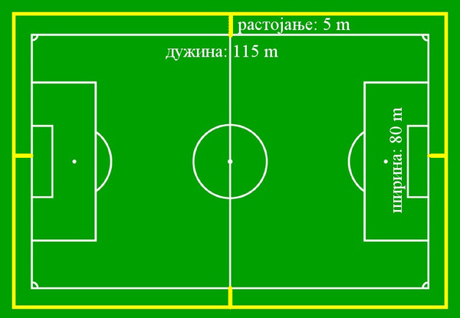
ZADACI
Dužina fudbalskog terena je 115 metara, a širina 80 metara. Ana trči po pravougaonoj stazi koja je sa svake strane terena spolja udaljena po 5 metara. Koliko ona pretrči, ako se zna da je otrčala teren 3 puta?
Ana pretrči trostruku dužinu obima staze.
Da bismo izračunali obim staze, potrebno je da izračunamo njenu dužinu i širinu.
Staza je 10 metara duža od terena (po 5m sa svake strane), i 10 metara šira od terena (po 5m sa svake strane).
Obim je jednak dvostrukoj vrijednosti zbira dužine i širine.
Jedno rješenje:
print(3 * 2 * (125 + 90))
Drugo rješenje
print(3 * 2 * ((110 + 2 * 5) + (80 + 2 * 5)))

Slide 22
ZADACI
Napisati rješenje prethodnog zadatka na svoj način.
Dužina fudbalskog terena je 115 metara, a širina 80 metara. Ana trči po pravougaonoj stazi koja je sa svake strane terena spolja udaljena po 5 metara. Koliko ona pretrči, ako se zna da je otrčala teren 3 puta?

Slide 23
ZADACI
Rješenje:
duzina_terena = int(input("Unesi dužinu terena:"))
sirina_terena = int(input("Unesi širinu terena:"))
rastojanje = int(input("Unesi rastojanje od staze do terena:"))
broj_krugova = int(input("Unesi broj krugova koje Ana pretrči:"))
duzina_staze = duzina_terena + 2 * rastojanje
sirina_staze = sirina_terena + 2 * rastojanje
obim_staze = 2 * (duzina_staze + sirina_staze)
pretrcan_put = broj_krugova * obim_staze
print("Pretrčan put: ", pretrcan_put)

Slide 24
ZADACI
Mirjana i Lidija pjevaju u istom horu i pripremaju se za koncert. Mirjana ima 245 prijatelja na jednoj društvenoj mreži, dok ih Lidija ima 218. Kada je Mirjana pogledala Lidijin profil, vidjela je da imaju 114 zajedničkih prijatelja. Ako bi i jedna i druga pozvale sve svoje prijatelje sa te društvene mreže na koncert, koliko različitih ljudi bi dobilo taj poziv?
Tri disjunktna skupa:
Mirjanini prijatelji
Lidijini prijatelji
Zajednički prijatelji
Jedno rješenje:
mirjanini = 245
lidijini = 218
zajednicki =114
samo_mirjanini = mirjanini - zajednicki
samo_lidijini = lidijini - zajednicki
ukupno = samo_mirjanini + samo_lidijini + zajednicki
print(ukupno)

Slide 25
ZADACI
Mirjana i Lidija pjevaju u istom horu i pripremaju se za koncert. Mirjana ima 245 prijatelja na jednoj društvenoj mreži, dok ih Lidija ima 218. Kada je Mirjana pogledala Lidijin profil, vidjela je da imaju 114 zajedničkih prijatelja. Ako bi i jedna i druga pozvale sve svoje prijatelje sa te društvene mreže na koncert, koliko različitih ljudi bi dobilo taj poziv?
Drugo rješenje:
mirjanini = 245
lidijini = 218
zajednicki = 114
ukupno = mirjanini + lidijini - zajednicki
print(ukupno)

